Slide 1
السلام عليكم ورحمة الله وبركاته
শ্রেণী কক্ষে সকলকে স্বাগতম

Slide 2
শিক্ষক পরিচিতি:
মুহাম্মাদ ছানাউল্লাহ প্রভাষক
চরগজালিয়া ছালেহিয়া আলিম মাদ্রাসা
বাকেরগঞ্জ,বরিশাল। মোবাইল নং-০১৭১৮১৩৮৭১৪

Slide 3
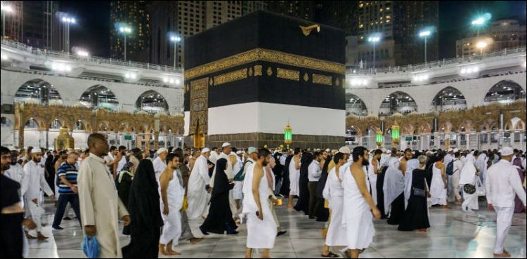
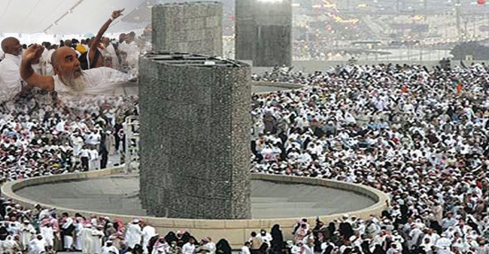
পাঠ পরিচিতি:
শ্রেণিঃ দশম
বিষয়ঃ আল-আকাইদ ওয়াল ফিকহ্‌
পাঠঃ তৃতীয়
তারিখঃ ১৫/০৩/২০২০খ্রী.
সময়ঃ ৫০ মিঃ
এ গুলো কোন ইবাদাতের ছবি ?

Slide 4
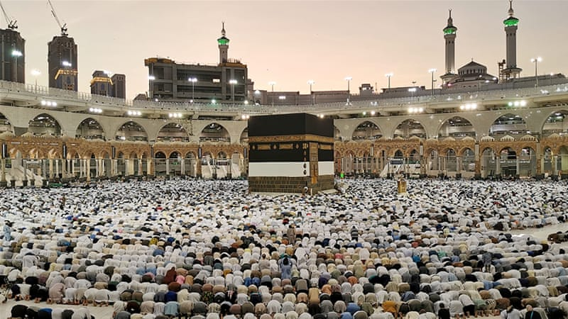
তাহলে আজ আমাদের পাঠের বিষয় হলঃ পবিত্র হজ্ব
পবিত্র কাবা ঘরে হাজীরা নামাজ আদায় করছে।

Slide 5
শিখন ফল
এই পাঠ শেষে শিক্ষার্থীরা................
হজের ফরজ ও ওয়াজিব গুলি বলতে পারবে।
হজের গুরুত্ব পূর্ন স্থান গুলি চিহ্নিত করতে পারবে।
এবং হজের গুরত্ব ও ফযিলত সম্পর্কে বর্ননা করতে পারবে।

Slide 6
ভিডিওটি লক্ষ কর
তোমাদের আরো জেনে রাখা দরকার.....
حج (হাজ) শব্দটি আরবি।
حج (হাজ) ইলামের পঞ্চম স্তম্ভ।
হজের ওয়াজিব মোট ৫টি

Slide 7
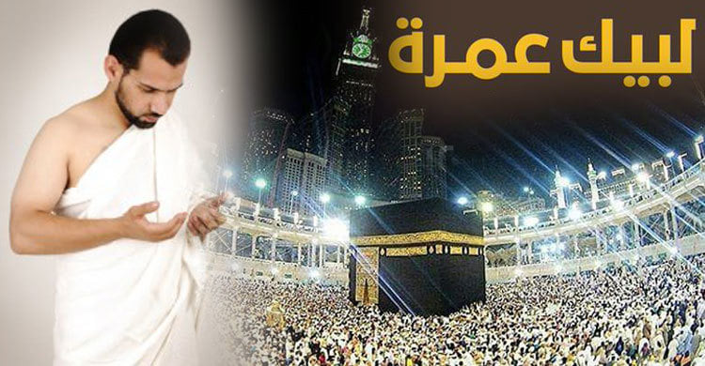
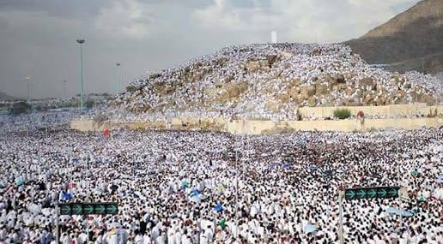
হজের ফরজ ৩ টি
ইহরাম বাধা
আরাফায় অবস্থান
তাওয়াফে জিয়ারাত
আল্লাহ তায়ালা বলেন……- ولله علي الناس حج البيت من استطاع اليه سبيلا
অর্থঃ মানুষের মধ্যে যারা বায়তুল্লাহ পৌছার সমার্থ রাখে তাদের উপর আল্লাহর উদ্দেশ্য এ গৃহের হজ করা ফরয।
রাসুল (সঃ) বলেন……. من أراد الحج فليتعجل-
যে ব্যক্তি হজ করার ইছা করে, সে যেন তাড়াতারি তা আদায় করে নেয়।

Slide 8
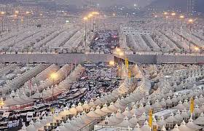
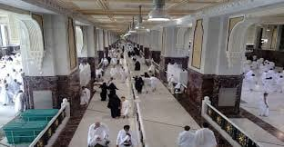
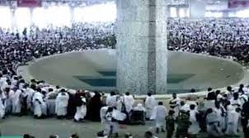
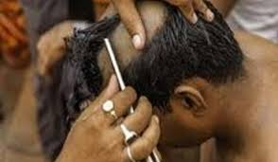
হজ্জের ওয়াজিব সূমহঃ
মুযদালিফায়
অবস্থান
সাফা ও মারোয়ায়
দৌড়ানো
জামরায় পাথর
নিক্ষেপ
মাথা মুন্ডানো
বিদায়ী তাওয়াফ করা

Slide 9
একক কাজ
হজের ওয়াজিব গুলি সুন্দর করে লেখ।

Slide 10
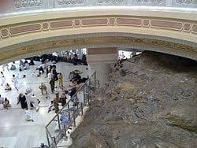
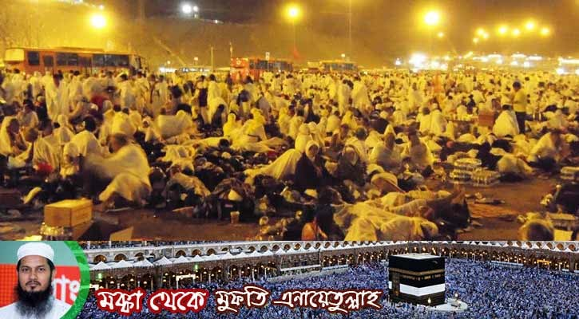
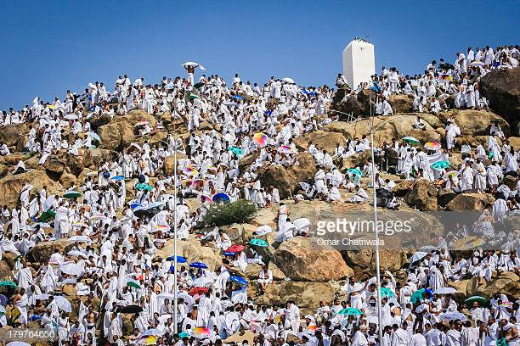
দলীয় কাজ
হজের ফরজ গুলি সুন্দর করে লেখ।

Slide 11
মূল্যায়ন
হজ্ব শব্দটি?
ক
আরবি
খ
উর্দু
গ
ফার্সি
হজ্বের ফরজ হল……
ক
৫টি
খ
৪টি
গ
৩টি
হজ্বের ওয়াজিব হচ্ছে…..
ক
৪টি
খ
৫টি
গ
৬টি

Slide 12
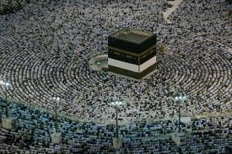
বাড়ির কাজ
কুরআন ও হাদিসের আলোকে হজের গুরত্ব ও ফযিলত বর্ণনা কর।

Slide 13
আল্লাহ হাফেজ
شكرا
كا الله
جزا

